Slide 1
Vilniaus Fabijoniškių mokykla darbo autoriai:
Šarūnė Kriaučiūnaitė ir Pijus Kasteckas
9 klasė
Darbo vadovė: fizikos mokytoja
Daiva Stortienė
Konkursas „Fizikos bandymai aplink mus 2016“
9-“Elektros srovė skysčiuose“-PPT-40

Slide 2
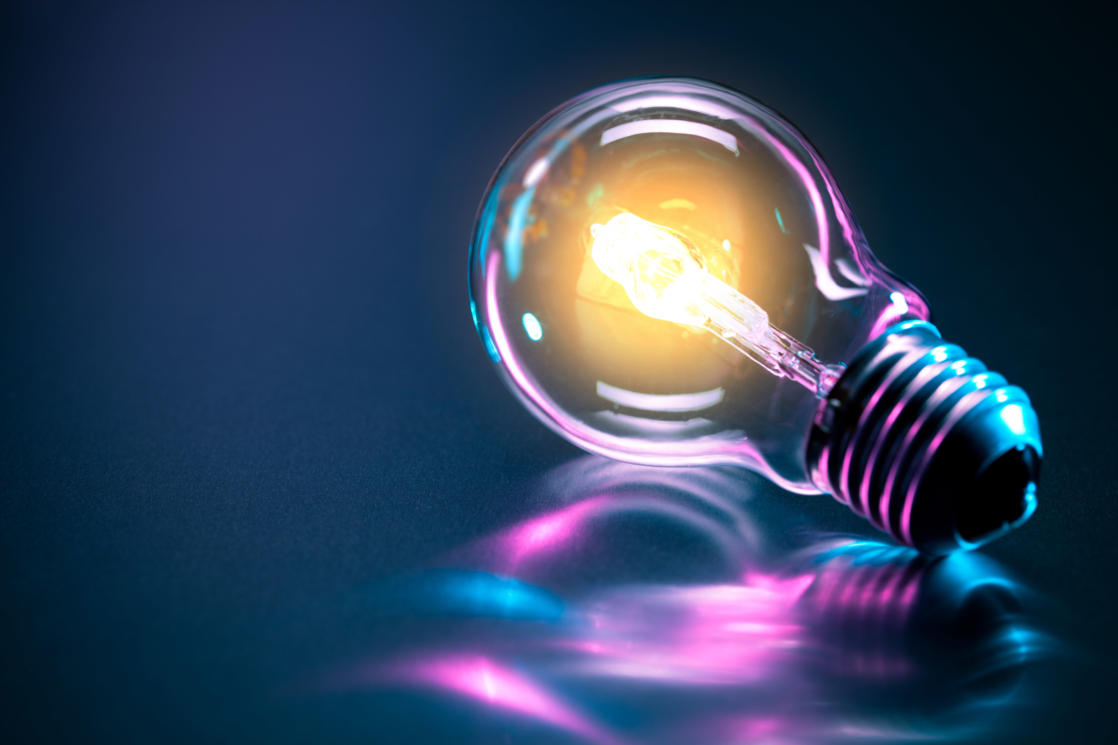
Turinys
Darbo tikslai
Laidininkai ir izoliatoriai
Iš kur atsiranda elektronų skystyje?
Elektrolitai
Elektrolitinė disociacija
Elektrolizė
Elektrolizės dėsnis
Faradėjaus dėsnio įrodymas
Elektrolizės taikymas
Bandymas Nr.1
Bandymas Nr.2
Bandymas Nr.3
Bandymas Nr.4
Testas

Slide 3

Darbo tikslai
Pakartoti, kokių sąlygų reikia elektros srovei metaluose.
Plėsti žinias, kaip elektros srovė teka skysčiuose.
Elektros srovės skysčiuose nagrinėjimą sieti su chemijos žiniomis.
Išnagrinėti Faradėjaus dėsnį.

Slide 4
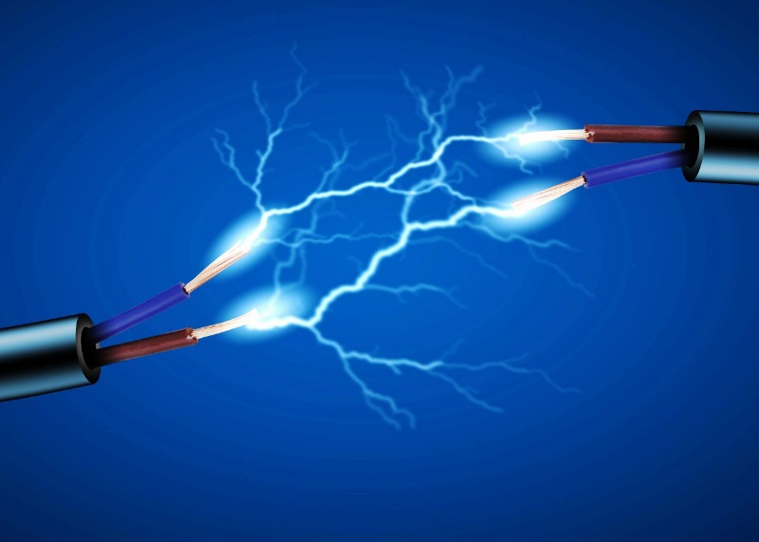
Laidininkai ir izoliatoriai
Iš aplinkos pažinimo kurso žinome, kad ne visos medžiagos vienodai laidžios elektros srovei.
Tos medžiagos, kuriomis elektros srove gali tekėti, vadinamos elektros laidininkais, o kurios nelaidžios srovei – elektros izoliatoriais.
Taigi geri elektros laidininkai yra metalai, grafitas, druskų bei rūgščių tirpalai, o geri izoliatoriai – oras, stiklas, guma, sausas medis, daugelis plastikų, distiliuotas vanduo.

Slide 5
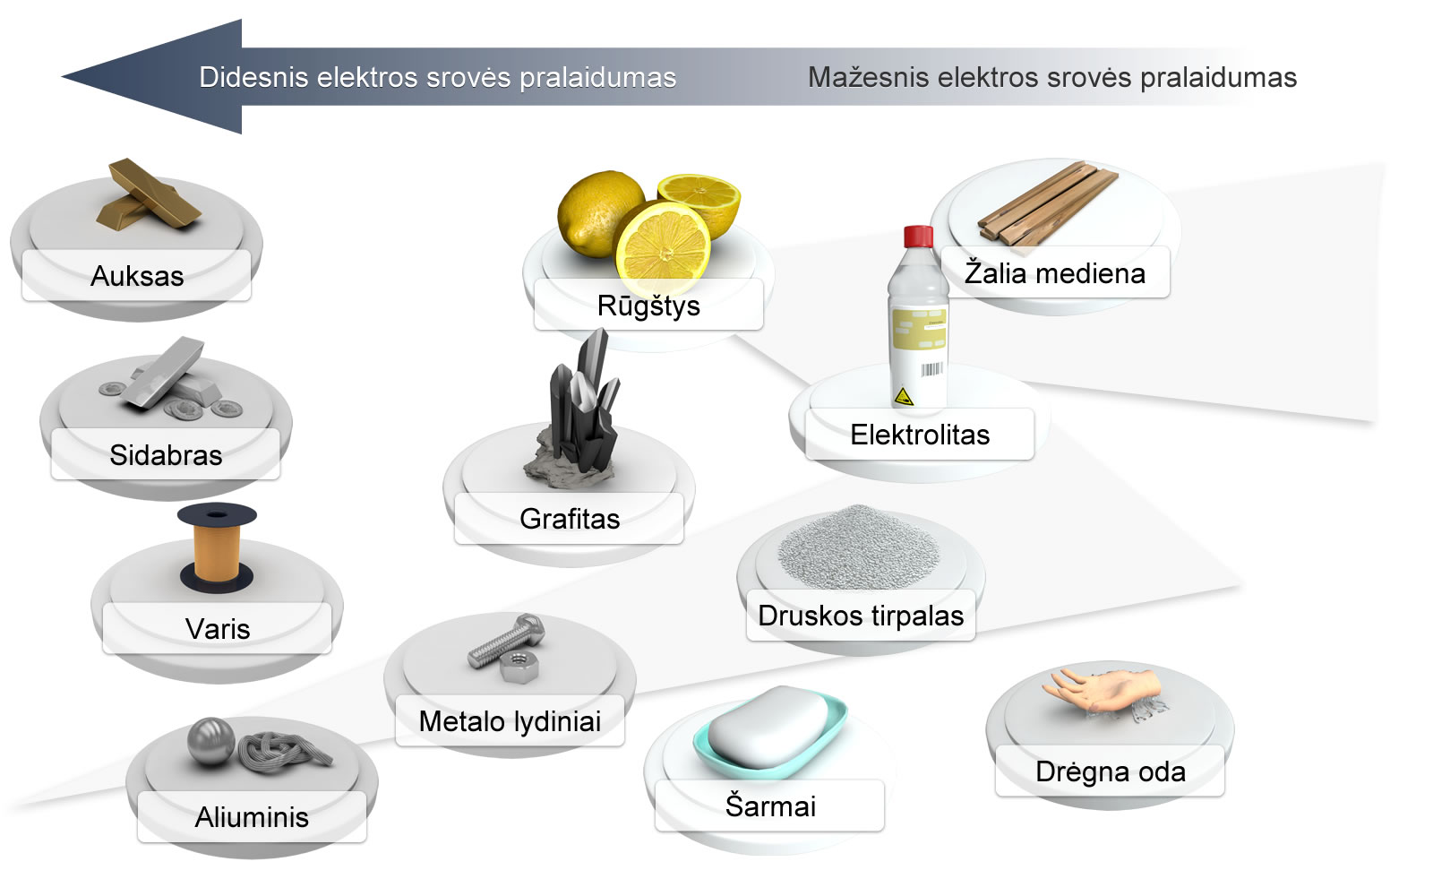
Laidumą elektros srovei lemia medžiagoje esančių judrių elektringųjų dalelių skaičius: kuo daugiau šių dalelių turi medžiaga, tuo ji geresnis laidininkas. Metaluose tokios dalelės yra laisvieji elektronai, o druskų rūgščių ir šarmų tirpaluose – jonai. Kiekviename kubiniame centimetre metalinio laidininko yra nepaprastai daug (apie 100 000 000 000 - 1000 000 000 000 milijardų) laisvųjų elektronų, dėl to metalai ir yra puikūs elektros laidininkai.

Slide 6
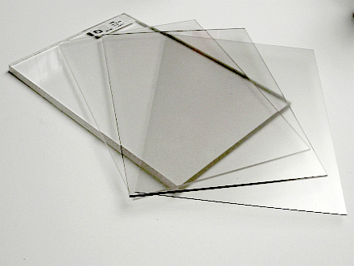
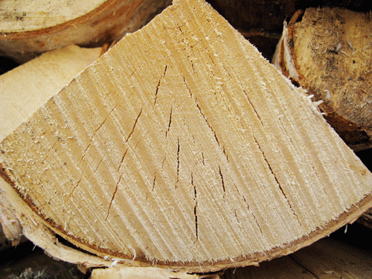
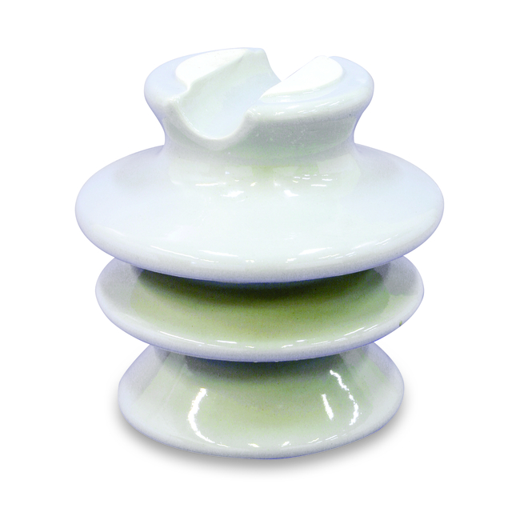
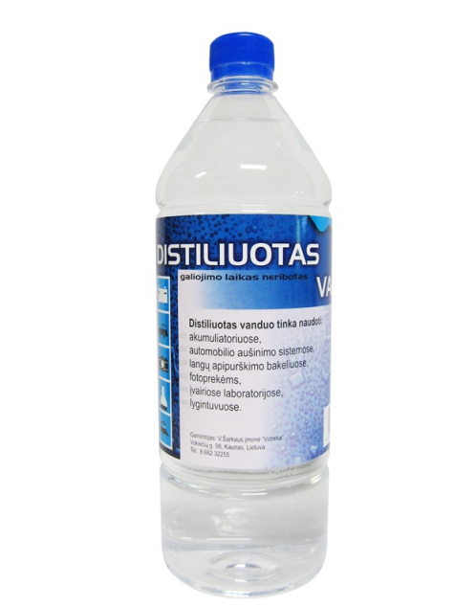
Izoliatoriai praktiškai neturi laisvų elektringųjų dalelių. Juose elektronai tvirtai “pririšti“ prie atomų, todėl negali nuo jų atitrūkti, taigi elektros srovė izoliatoriais neteka.

Slide 7
O iš kur atsiranda elektronų skystyje?
Štai kur klausimas? !

Slide 8
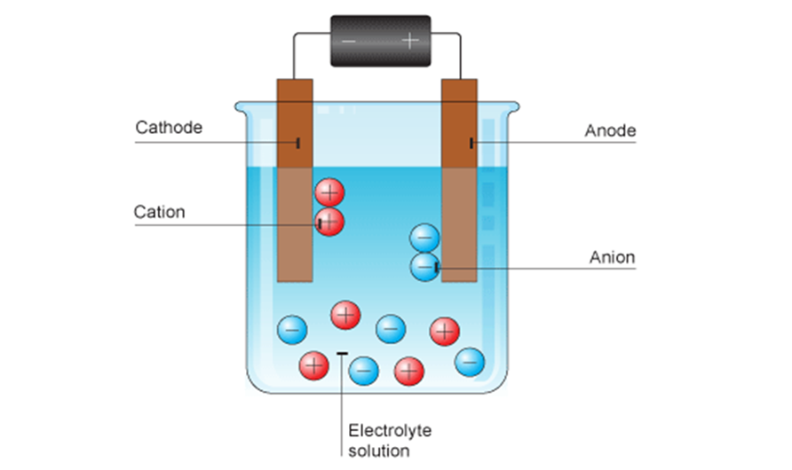
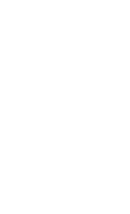
Elektros srovei yra laidūs neorganinių druskų, šarmų ir rūgščių tirpalai. Medžiagos, kurios ištirpintos arba išlydytos praleidžia elektros srovę, vad. elektrolitais.
Elektrolitui tirpstant vandenyje, molekulės suyra į teigiamą ir neigiamą elektros krūvį turinčias dalis, vadinamas jonais. Elektrolito molekulių skilimas į jonus, veikiant tirpikliui, vadinamas elektrolitine disociacija.
Katodas
Anodas
Teigiami jonai
Neigiami jonai
elektrolitas

Slide 9
Priešingas disociacijai procesas vadinamas jonų rekombinacija. Nesant išorinio elektrinio lauko, tirpalo jonai ir molekulės juda chaotiškai. Atsiradus tirpale elektriniam laukui, atsiranda ir kryptingas jonų judėjimas: teigiami jonai juda link neigiamo elektrodo, vadinamo katodu, o neigiami jonai – link teigiamo elektrodo, vadinamo anodu.
Kiekviename elektrolite elektros srovę sukuria teigiamieji ir neigiamieji jonai, t.y. įelektrinti medžiagos atomai bei molekulės. Šie du priešingi jonų srautai ir sudaro elektros srovę elektrolituose Taigi, elektrolitų laidumas yra joninis
Katodas
Anodas
Teigiami jonai
Neigiami jonai
elektrolitas

Slide 10
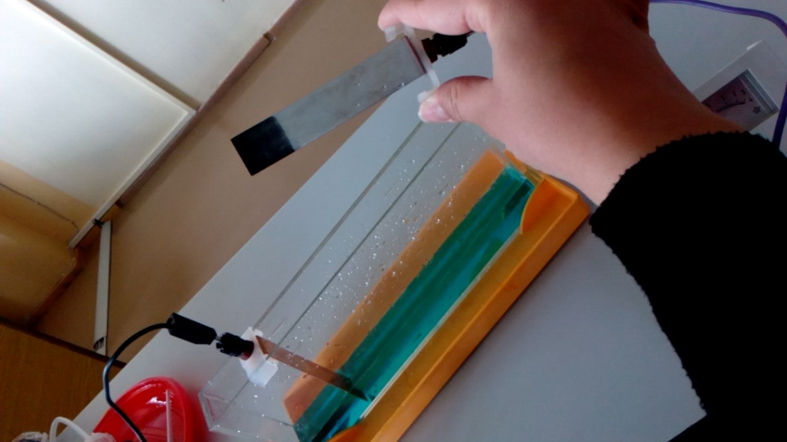
Elektrolizė
Pastebėta, kad tekant elektros srovei elektrolitu kinta jo cheminė sudėtis ir ant elektrodų išsiskiria medžiaga. Taigi medžiagų nusėdimas ant elektrodų vadinamas elektrolize.

Slide 11

Elektrolizės dėsnis
Faradėjaus elektrolizės dėsnis: ant elektrodo nusėdusios medžiagos masė m yra tiesiogiai proporcinga elektros srovės stipriui , jos tekėjimo trukmei ir priklauso nuo medžiagos rūšies.
Dydis k vadinamas tam tikros medžiagos elektrocheminiu ekvivalentu ir išreiškiamas kilogramais kulonui (kg/C). Jis priklauso nuo jonų masės ir valentingumo.
m = kIt

Slide 12
m = kIt (1)
Elektolizės dėsnis
q=It (2),
įrašius (2) šią išraišką (1) elektrodo išsiskyrusios medžiagos masė yra tiesiogiai proporcinga pratekėjusiam elektros krūviui.
m = kq

Slide 13
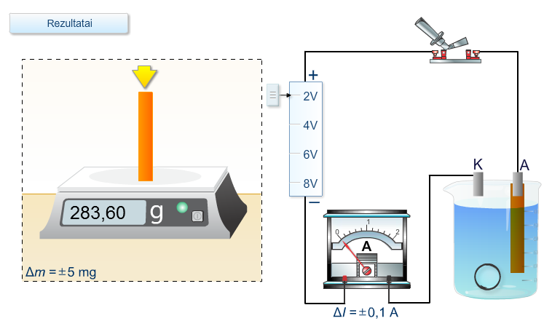
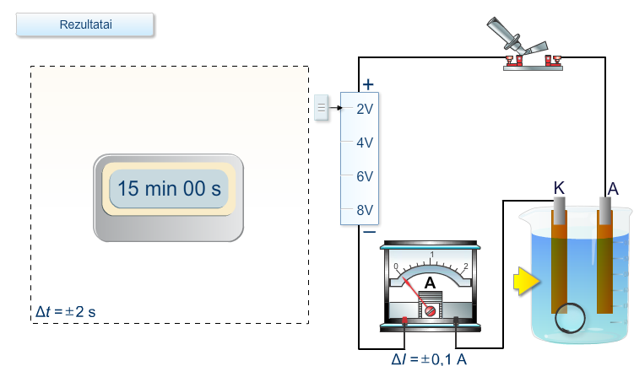
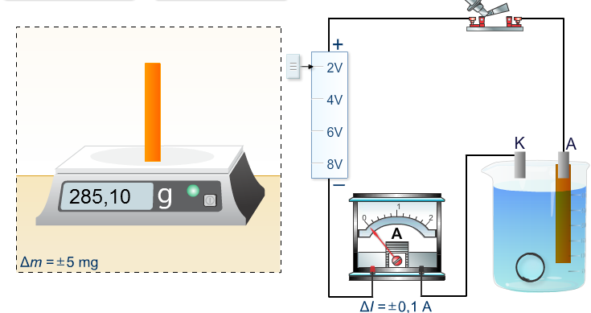
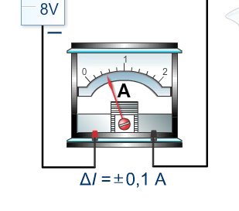
Faradėjaus dėsnio įrodymas, kad medžiagos kiekis priklauso nuo srovės stiprio, laiko ir medžiagos rūšis.
Šiuo atveju nustatyta 2V įtampa. Išsiskyrusios medžiagos kiekis m=285.1-283.6=1.5g

Slide 14
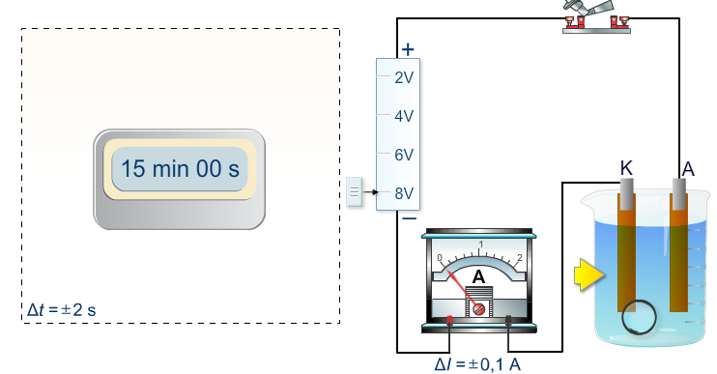
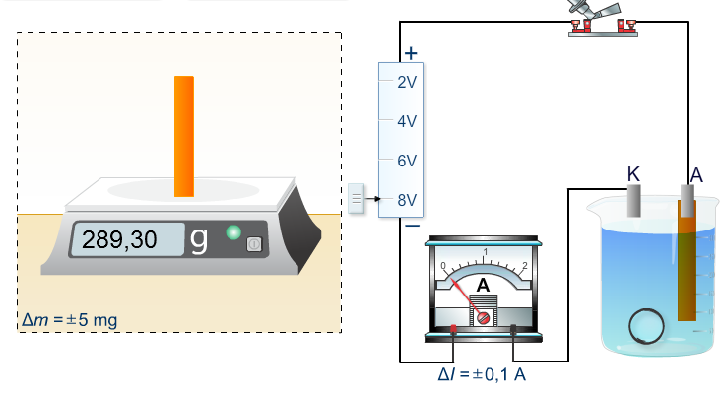
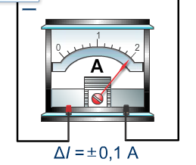
Šiuo atveju nustatyta 8V įtampa.
Išsiskyrusios medžiagos kiekis
m=289.3-283.6=5,7g

Slide 15
Išvada
Medžiagos kiekis priklauso nuo srovės stiprumo grandinėje. Kuo didesnis srovės stipris tuo didesnis medžiagos kiekis išsiskiria.

Slide 16
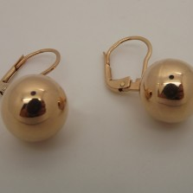
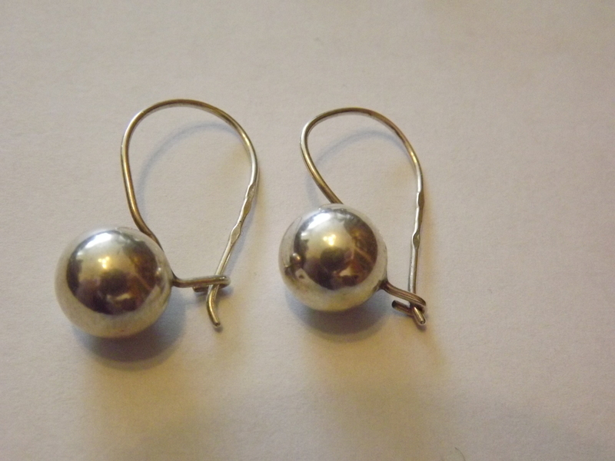
Elektrolizės taikymas praktikoje
Elektrolizė plačiai taikoma pramonėje. Elektrolizės būdu vienus metalus galima padengti plonu kitų metalų sluoksniu ir apsaugoti nuo korozijos. Tuo pagrįstas gaminių nikeliavimas, variavimas, chromavimas ir pan. Leidžiant elektros srovę kai kurių metalų druskų lydalais, pavyksta išskirti labai grynus metalus. Taip gaunami metalai, kuriuos kitais būdais gauti nepaprastai sunku, pavyzdžiui, aliuminis, varis.
Mums ypač įdomu tai, kad elektrolizės būdu metalus galima paauksuoti ar pasidabruoti.

Slide 17
Atlikime bandymus

Slide 18
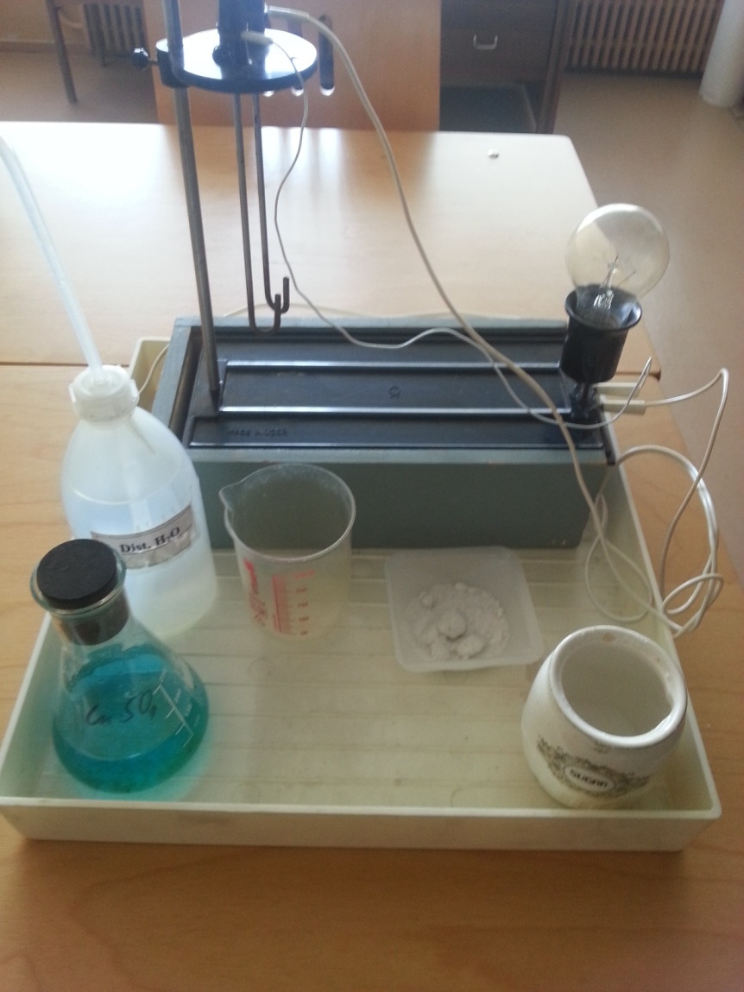
Priemonės
Prietaisas elektrolizei stebėti
Distiliuotas vanduo
Vario sulfato tirpalas
Druska
Cukrus
Indelis skysčiams

Slide 19
Pamėginkime išsiaiškinti ar elektros srovė iš tiesų teka skysčiais.
1 Pasiimkime prietaisą elektrolizei stebėti
2. Į stiklinį indą įpilame distiliuoto vandens ir įjungiame į elektros lizdą.
Bandymas Nr. 1 !

Slide 20
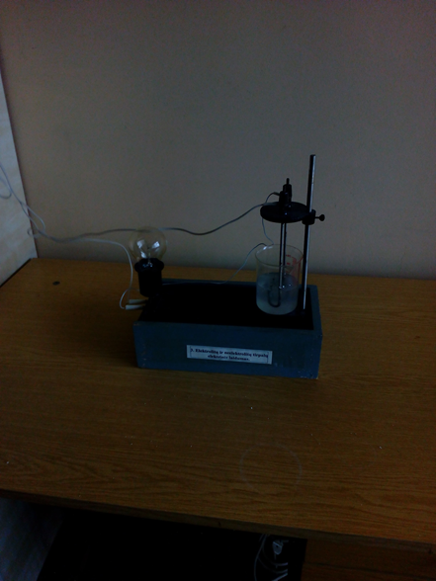

Lemputė nešviečia. Elektros srovė grandine neteka.

Slide 21
Bandymas Nr. 2 !
2. Šį kartą į stiklinį indą įpilame distiliuoto vandens ir žiupsnelį valgomosios druskos (NaCl) ir įjungiame į elektros lizdą.

Slide 22
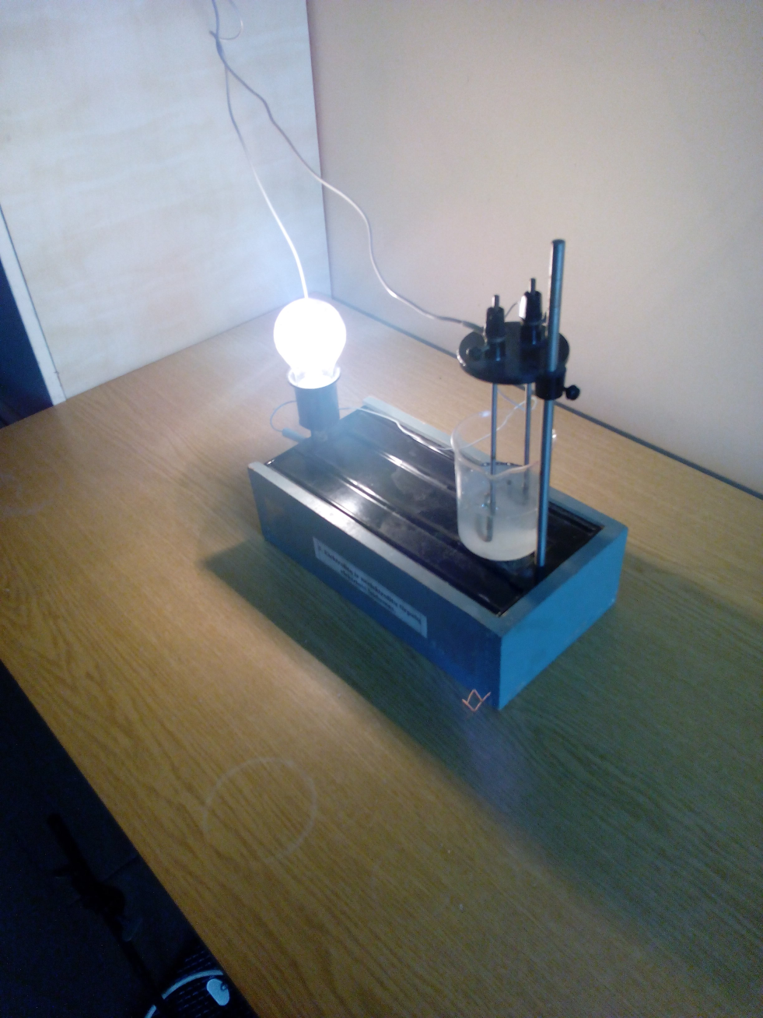
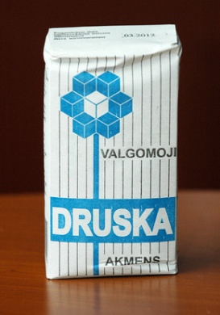
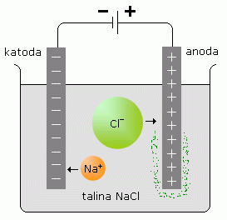
Lemputė įsižiebia - grandine ima tekėti srovė.

Slide 23
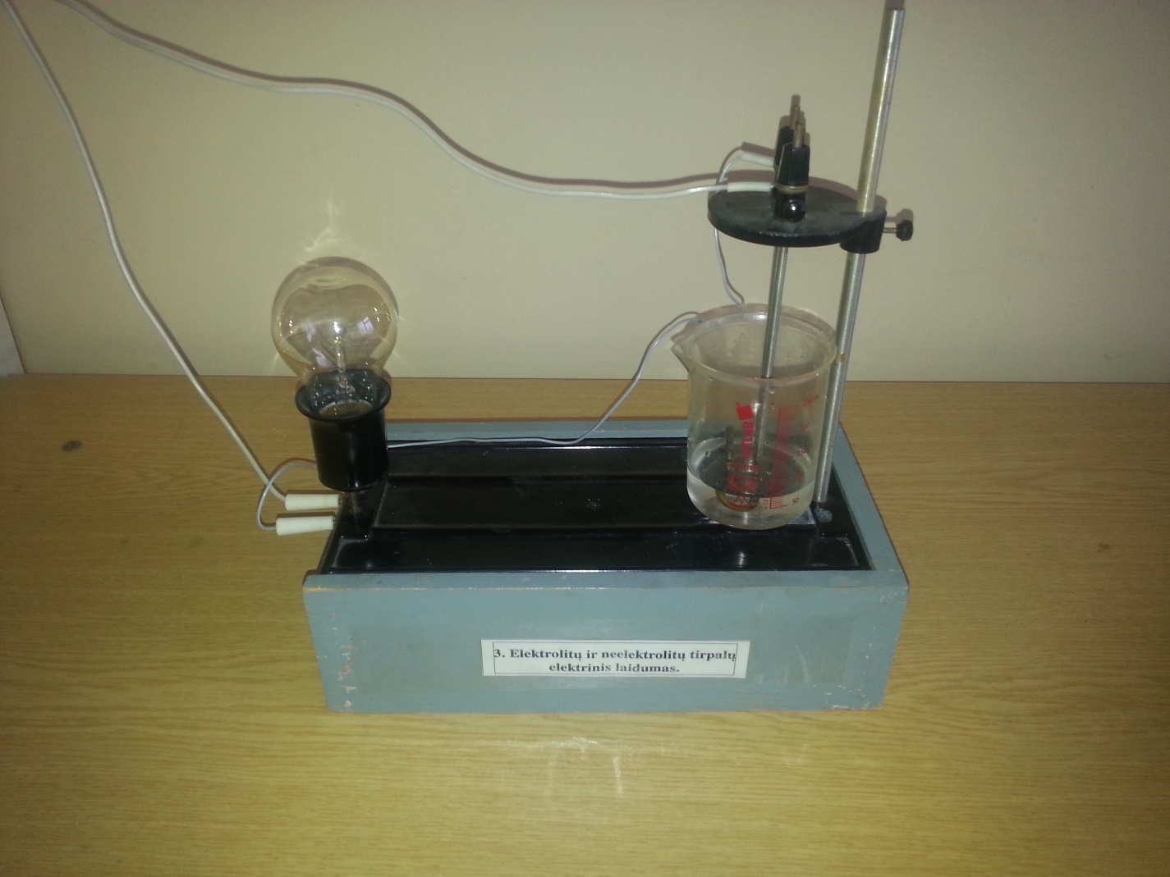
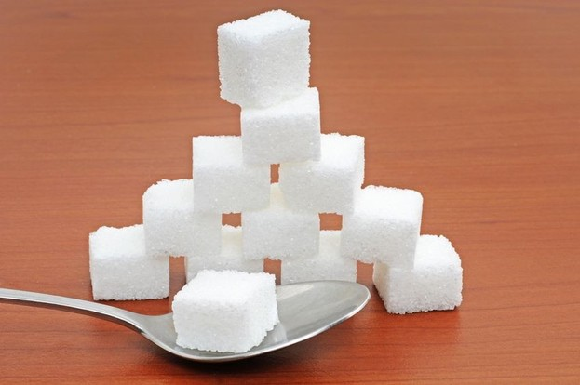
Bandymas Nr. 3
Įberiame žiupsnelį cukraus .Lemputė nedega – srovė neteka. Šiame tirpale nebuvo elektringųjų dalelių.

Slide 24
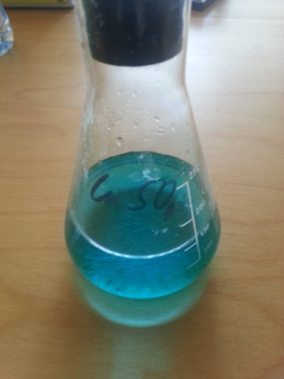
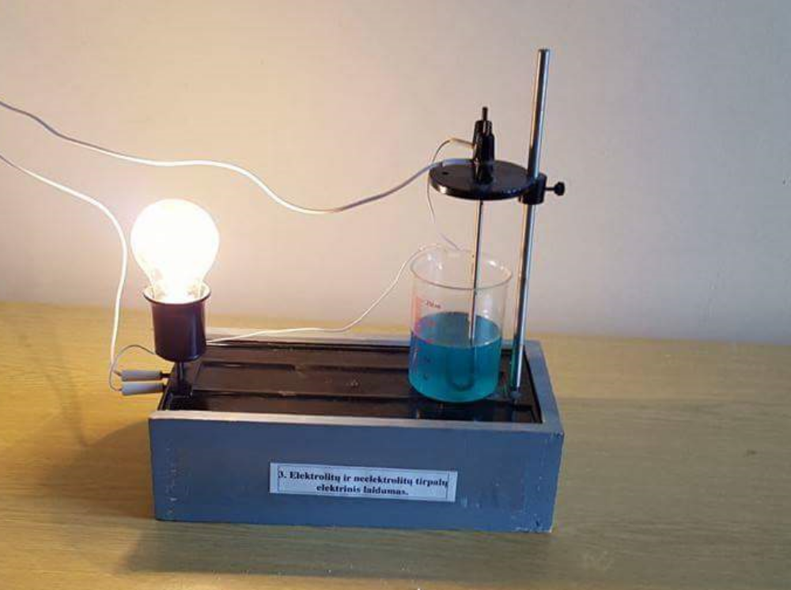
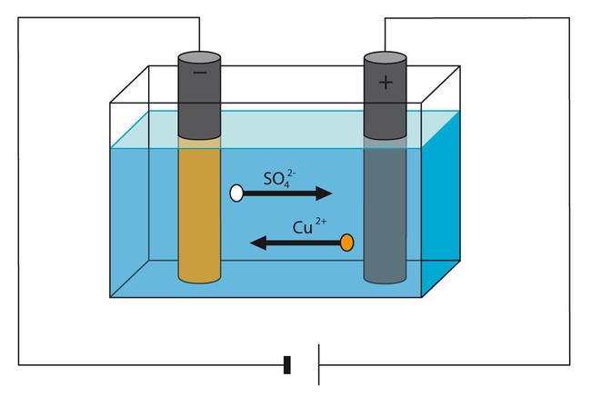
Bandymas Nr. 4!
Pakartojame pirmąjį bandymą į indą įpylę vario (II) sulfato CuSO₄ tirpalo. Įjungus jungiklį, vario (II) sulfato tirpalu ima tekėti srovė - lemputė užsidega.

Slide 25
Išvados
Bandymais įsitikinome, kad elektros srovė teka skysčiais. Bet tam reikalinga medžiaga, kuri perneštų elektringąsias daleles. Tos dalelės – tai netvarkingai judantys teigiamieji ir neigiamieji ištirpusios medžiagos jonai.
Mūsų aprašytų bandymų metu, veikiami srovės šaltinio sukurto elektrinio lauko, krūvininkai ėmė judėti kryptingai: teigiamieji jonai – neigiamojo elektrodo link, neigiamieji jonai – teigiamojo elektrodo link. Šių jonų srautai ir sudarė elektros srovę.
Pasiekę atitinkamus elektrodus, jonai atidavė jiems savo krūvį, virto neutraliais atomais arba molekulėmis ir nusėdo ant elektrodų.
Vadinasi, elektros srovė elektrolitų tirpaluose yra kryptingas teigiamųjų ir neigiamųjų jonų judėjimas.

Slide 26
Testas

Slide 27
1. Elektrolizė - tai procesas, kuriam vykstant -
Teka elektros srovė
Susidaro jonai
Ant elektrodų išsiskiria medžiaga

Slide 28
2. Elektros srovę skysčiuose gali sudaryti
Teigiami ir neigiami jonai
Elektronai
Jonai ir elektronai

Slide 29
3. Elektrolizės metu teigiami jonai per 5s ant katodo pernešė 5C teigiamą krūvį. Kam lygi grandine tekanti elektros srovė?
1 A
0,5 A
2 A

Slide 30
4. Išbraukite neteisingą atsakymo variantą. Ant katodo išsiskyrusios medžiagos masė priklauso nuo:
Elektrolito medžiagos
Elektros srovės, tekančios elektrolitu, stiprio
Elektros srovės tekėjimo laiko
Elektrodo medžiagos

Slide 31
5. Kokie medžiagos elektrocheminio ekvivalento matavimo vienetai
Kg/C
Kg
Kg/s

Slide 32
6.Kuriuose skysčiuose negali tekėti elektros srovė?
CuSO₄ tirpale
NaCl tirpale
Curkaus bei rūgšties ar šarmo tirpale

Slide 33
7. Kaip juda jonai, prijungus srovės šaltinį?
Teigiamieji katodo link, neigiamieji anodo link.
Teigiamieji anodo link, neigiamieji katodo link.
Teigiamieji ir neigiamieji jonai juda katodo link.

Slide 34
8. Ant elektrodo išsiskyrusi medžiagos masė yra tiesiogiai proporcinga:
Atliktam darbui.
Pratekėjusiam elektros krūviui.
Jonų greičiui.

Slide 35
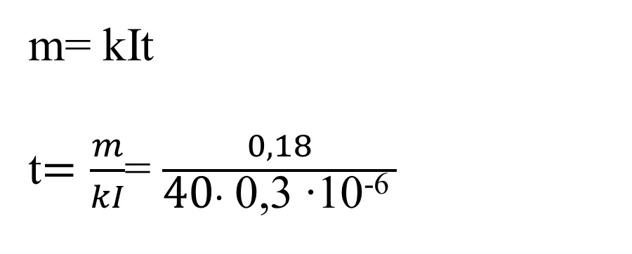
Uždavinys (1)
Iš elektrolitinio tirpalo, tekant 40A stiprumo srovei, išsiskyrė 180g nikelio. Kiek laiko trūko elektrolizė? (nikelio elektrocheminis ekvivalentas 0,3 ∙10⁻⁶ kg/C
m= kIt
t$=\frac{m}{kI}$= $\frac{0,18}{\text{40}∙ \text{0,3 ∙10}\text{−6} }$
I = 40A
m = 180g = 0,18kg
k = 0,3 ∙10⁻⁶ kg/C
t
t= 15000s = 4,2h

Slide 36
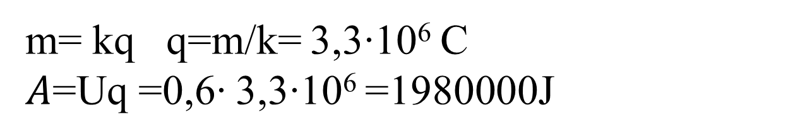
Kokį darbą atlieka elektros srovė jei, vykstant elektrolizei, ant elektrodų, tarp kurių įtampa 0,6 V, nusėda 1kg nikelio? nikelio elektrocheminis ekvivalentas 0,3 ∙10⁻⁶ kg/C
Uždavinys (2)
A
k = 0,3 ∙10⁻⁶ kg/C
U=0,6V
m=1kg
m= kq q=m/k= 3,3∙10⁶ C
$A$=Uq =0,6∙ 3,3∙10⁶ =1980000J

Slide 37
Informaciniai šaltiniai
http://ik.su.lt/~mariusbm/Elektra/teorija/elektros_srove_skysciuose.html
Vladas Valentinavičiaus Vadovėlis „FIZIKA 9“
V.Mockus Fizikos žinynas moksleiviams
https://lt.wikipedia.org/wiki/Disociacija
https://lt.wikipedia.org/wiki/Elektrolitas
http://www.fizika.lm.lt/content/view/782/1051/
http://mkp.emokykla.lt/imo/lt/mo/274/
Iliustruotas fizikos žinynas/ Oxlade Chris

Slide 38


